Slide 1
Dzień Bezpiecznego Internetu
Zięba Zuzanna

Slide 3
1.Nie udostępniaj swoich prywatnych danych nieznanym osobom.

Slide 4
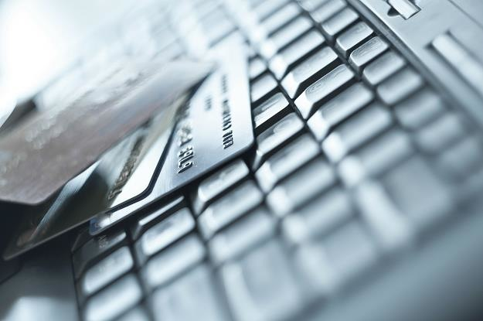
2.Nigdy nie podawaj komuś swojego hasła.

Slide 5
3.Używaj programów antywirusowych
i antyspamowych.

Slide 6
4.Nie wierz wszystkiemu co czytasz w sieci.

Slide 7
5.Nigdy nie umawiaj się na spotkanie
z nieznajomą osobą.

Slide 8
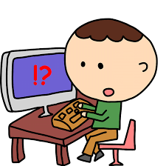
7.Nigdy nie używaj webkamery podczas rozmowy
z osobą której nie znasz.

Slide 9
8.Nie odpowiadaj na zaczepki w sieci.

Slide 10
CYBERPRZEMOC to seria agresywnych zachowań, celowo
i regularnie skierowanych przeciwko bezbronnej osobie

Slide 11
Zasady netykiety:
*zakaz pisania wulgaryzmów,
*zakaz spamowania,
*zakaz wysyłania e-maili do wielu osób naraz z jawnymi adresami poczty elektronicznej,
*zakaz floodowania,
*zakaz nagabywania osób, które sobie tego nie życzą,
*zasady dotyczące znaków diakrytycznych,
*zakaz ciągłego pisania wielkimi literami,
*zakaz pisania naprzemiennie wielkich i małych liter,
*nakaz używania emotikon z rozwagą,

Slide 12
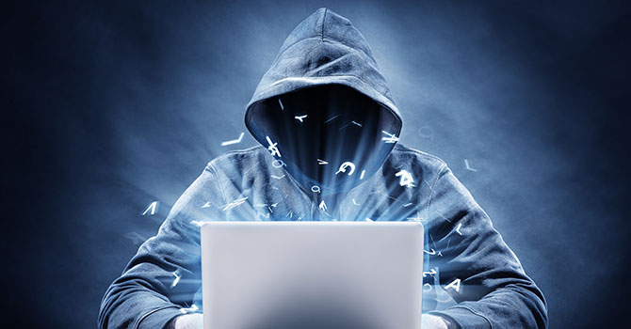
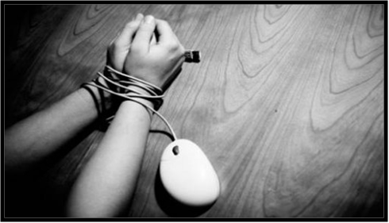
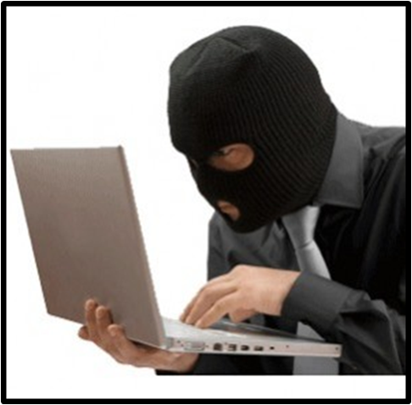
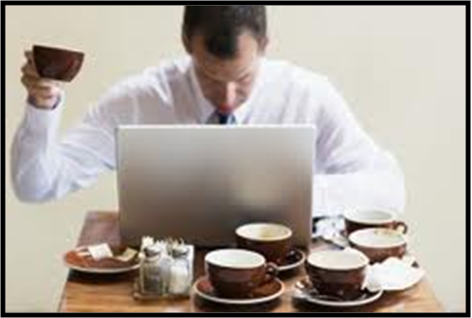

Slide 13
Bibliografia
https://sieciaki.pl/warto-wiedziec/zasady-bezpieczenstwa
https://internetowykantor.pl/aktualnosci/2020/04/21/10-zasad-bezpiecznego-korzystania-z-internetu/

